Slide 1
Пекарня с точки зрения теории систем
Мячиков Тимофей 189-1

Slide 2
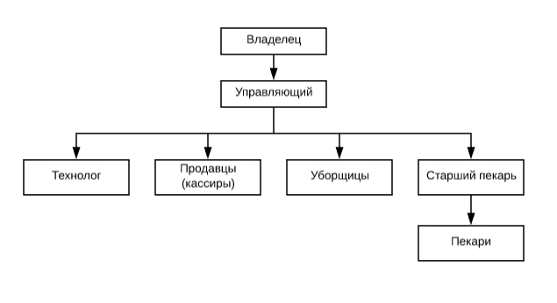
Микроуровень

Slide 3
Микроуровень
Владелец (или генеральный директор) – это руководитель предприятия.
Управляющий– работник, в должностные обязанности которого входит организация производственного процесса, технологического и операционного контроля, обеспечение стабильной работы предприятия, контроль эксплуатации и технического состояния производственного оборудования пекарни.
Технолог – его главная функция – принимать участие в разработке и внедрении технологических процессов изготовления мучных и кондитерских изделий.
Технолог – его главная функция – принимать участие в разработке и внедрении технологических процессов изготовления мучных и кондитерских изделий.
Уборщик/ца – в обязанности входит уборка помещения пекарни, вынос мусора, помывка полов и санузла.
Пекари – в их обязанности входит приготовление теста, хлебо-булочных изделий, уход за оборудованием.

Slide 4
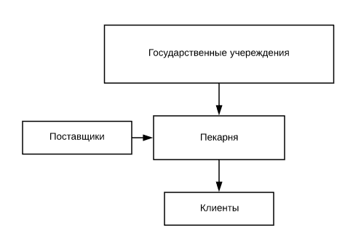
Макроуровень

Slide 5
Макроуровень
Государственные учреждения включают в себя пенсионный фонд, налоговые службы, Роспотребнадзор, трудовую инспекцию и другие государственные инстанции.
Поставщики осуществляют деятельность в соответствии с условиями заключённого договора, в соответствии которому поставщик обязуется передать в обусловленный срок или сроки производимые либо закупаемые им товары (и или услуги) покупателю для использования в предпринимательской деятельности.
Клиенты (покупатели) – физические или юридические лица, осуществляющие оплату деньгами и являющееся приобретателями товара или услуги.

